Slide 1
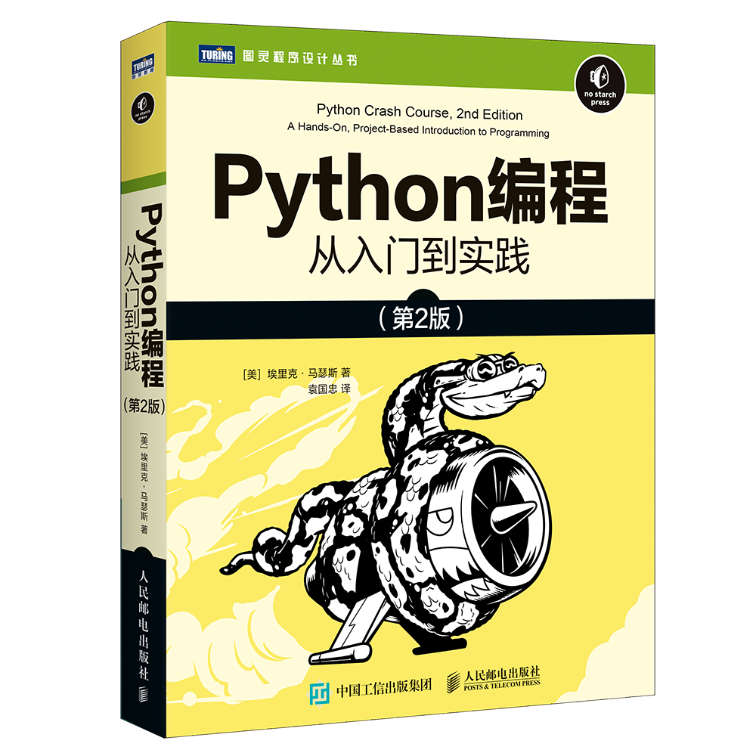
Python编程从入门到实践（第2版）
教学PPT

Slide 2
第三章
Chapter 3
列表简介

Slide 3
列表是什么
3.1
3.1.1
访问列表元素
列表是有序集合，因此要访问列表的任意元素，只需将该元素的位置（索引）告诉 Python
即可。
3.1.2
索引从 0 而不是 1 开始
在 Python 中，第一个列表元素的索引为 0，而不是 1。
3.1.3
使用列表中的各个值
你可以像使用其他变量一样使用列表中的各个值。例如，可以使用 f 字符串根据列表中的值
来创建消息。

Slide 4
修改、添加和删除元素
3.2
3.2.1
修改列表元素
修改列表元素的语法与访问列表元素的语法类似。要修改列表元素，可指定列表名和要修改
的元素的索引，再指定该元素的新值。
3.2.2
在列表中添加元素
1. 在列表末尾添加元素
2. 在列表中插入元素
3.2.3
从列表中删除元素
1. 使用 del 语句删除元素
2. 使用方法 pop()删除元素
3. 弹出列表中任何位置处的元素
4. 根据值删除元素

Slide 5
组织列表
3.3
3.3.1
使用方法 sort()对列表永久排序
Python 方法 sort()让你能够较为轻松地对列表进行排序。
3.3.2
使用函数 sorted()对列表临时排序
要保留列表元素原来的排列顺序，同时以特定的顺序呈现它们，可使用函数 sorted()。函数
sorted()让你能够按特定顺序显示列表元素，同时不影响它们在列表中的原始排列顺序。
3.3.3
倒着打印列表
要反转列表元素的排列顺序，可使用方法 reverse()。
3.3.4
确定列表的长度
使用函数 len()可快速获悉列表的长度。

Slide 6
使用列表时避免索引错误
3.4
索引错误意味着 Python 在指定索引处找不到元素。

